Slide 1
佐倉市GIGAスクール構想の実現へ
～一人一台端末は令和の学びの「スタンダード」～
GIGAスクールとは、令和元年12月に文部科学省が発表した一連の教育改革案のことです。
GIGAは「Global and Innovation Gateway for All」
（全世界とイノベーションへの扉をすべての子どもたちへ）の略語です。
佐倉市教育委員会

Slide 2
※文科省「GIGAスクール構想の実現へ」より
佐倉市教育委員会

Slide 3
佐倉市GIGAスクール構想
教育ビジョンに基づく施策「学力向上・学習内容の充実」
「わかる授業」「楽しい授業」を実践し、「もっと学びたい」という意欲を高めるとともに、各教科や総合的な学習の時間では、自ら課題を見つけ自ら解決する力や学びあいなどを通じてコミュニケーション能力を育てていきます。また、保護者との連携を図りながら家庭学習の習慣化を図ります。
さらに１人1台タブレット端末で
佐倉市の教育が変わる！
さらに「わかる授業・楽しい授業」へ
佐倉市教育委員会

Slide 4
佐倉市GIGAスクール構想学びのイメージ
ステップ４ 個別最適×協働的な学びで主体的・対話的な深い学びの実現
・児童生徒がICTを活用して自ら学習状況を把握し、主体的に学習を調整する。
・異なる考え方をICTを活用して組み合わせ、より良い学びを生み出す。
・予測不可能な未来社会の形成に参画できる学びを児童生徒と教師で創る。
学びのステップアップ
ステップ３ ICTを活用し、児童生徒が教師と共に学び方を決める
・AIドリルで学ぶ。
・様々な情報を主体的に収集、整理、分析する。
・推敲しながら長文を作成する。
・写真や音声、動画などを用いた多様な資料、作品の作成。
・つながる相手を自ら選択し
て協働する。
・情報を共有する。
ステップ２ ICTを活用する（児童生徒が効果的に学べるよう教師が学び方を支援する）
・動画や写真を撮影する。
・インターネットなどを使い、検索する。
・小テストをタブレットで行う。
・文章を作成する。
・作品や意見へ相互にコメントする。
・新聞などをクラウドで共同製作する。
ステップ１ ICT機器操作ができる
・機器の使用方法や取り扱い方について知る。 ・基本的な技能を身に付ける。 ・情報モラルについて学ぶ。
佐倉市教育委員会

Slide 5
ミライシードのドリルパークやラインズeライブラリなど
※文科省「GIGAスクール構想の実現へ」より
佐倉市教育委員会

Slide 6
活用場面
※文科省「GIGAスクール構想の実現へ」より
佐倉市教育委員会

Slide 7
佐倉市GIGAスクール構想に向けて
＜令和７年度の予定＞
時期 | 予定
令和7年9月 | 学習用タブレットパソコンの全台置き換え（iPad）
令和7年12月 | 校内ネットワークの置き換え・増強
佐倉市教育委員会

Slide 8
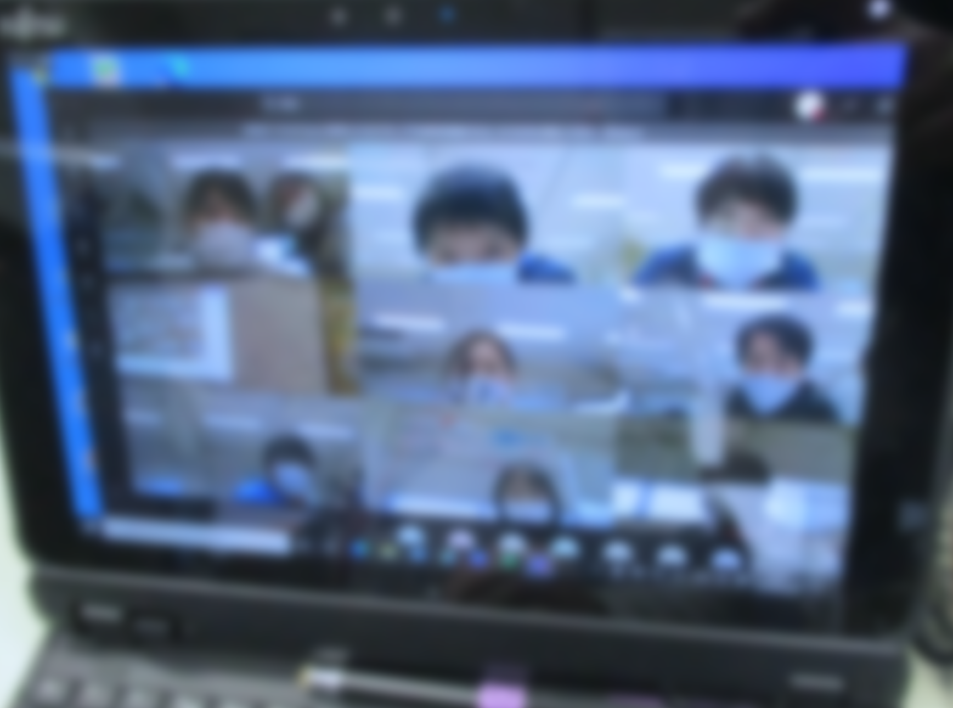
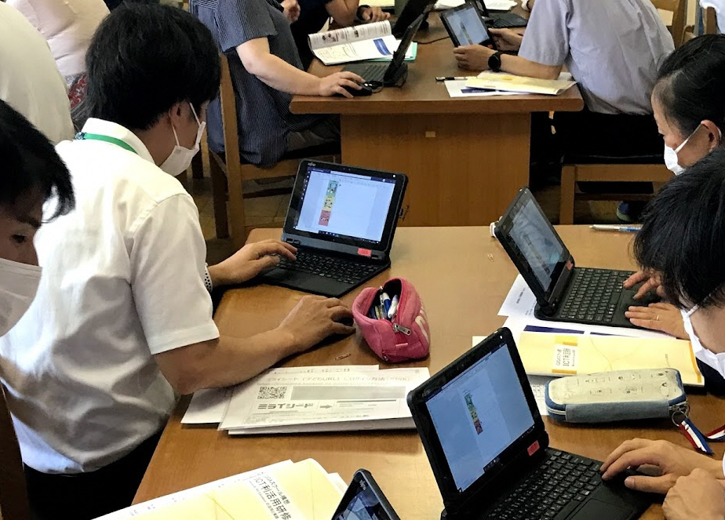
職員研修
操作・活用研修
ICT支援員と連携した研修
教職員同士のオンライン研修
佐倉市教育委員会

Slide 9
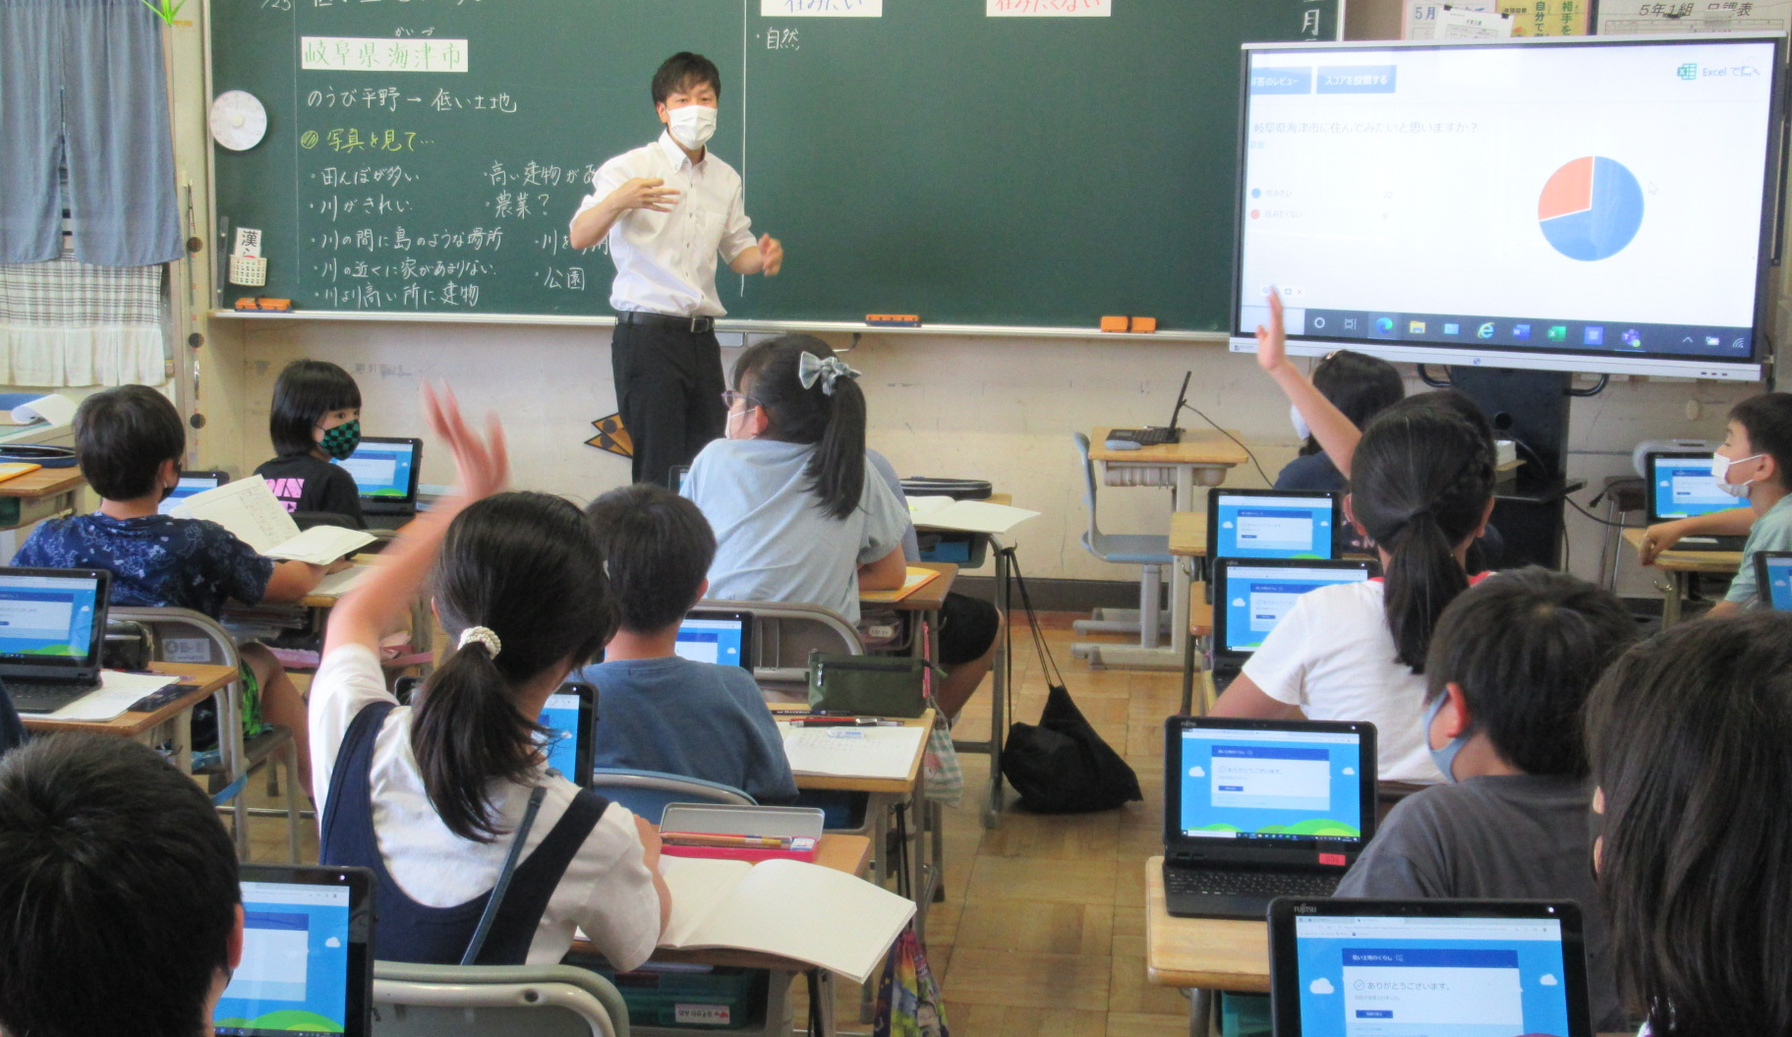
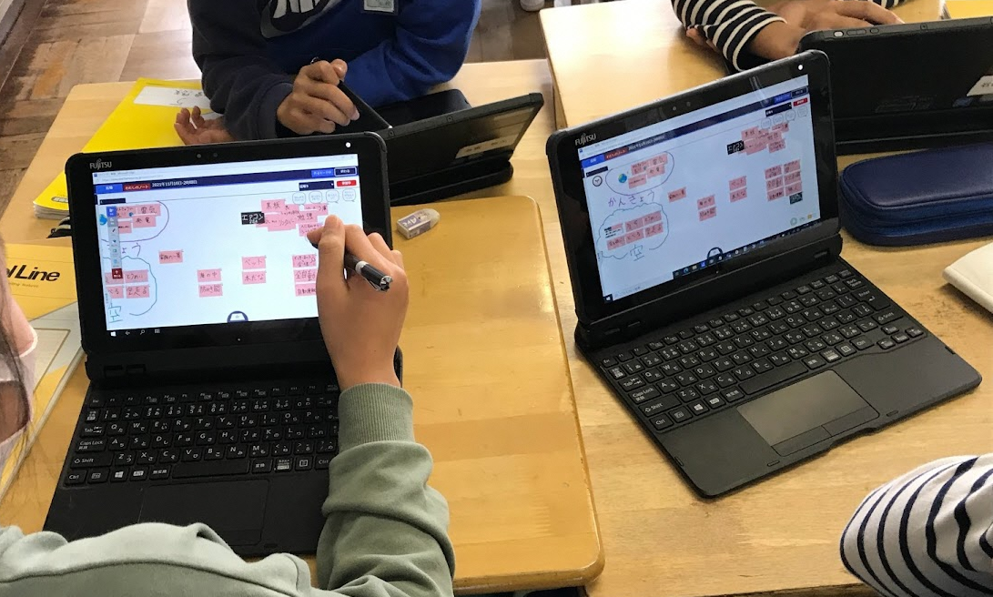
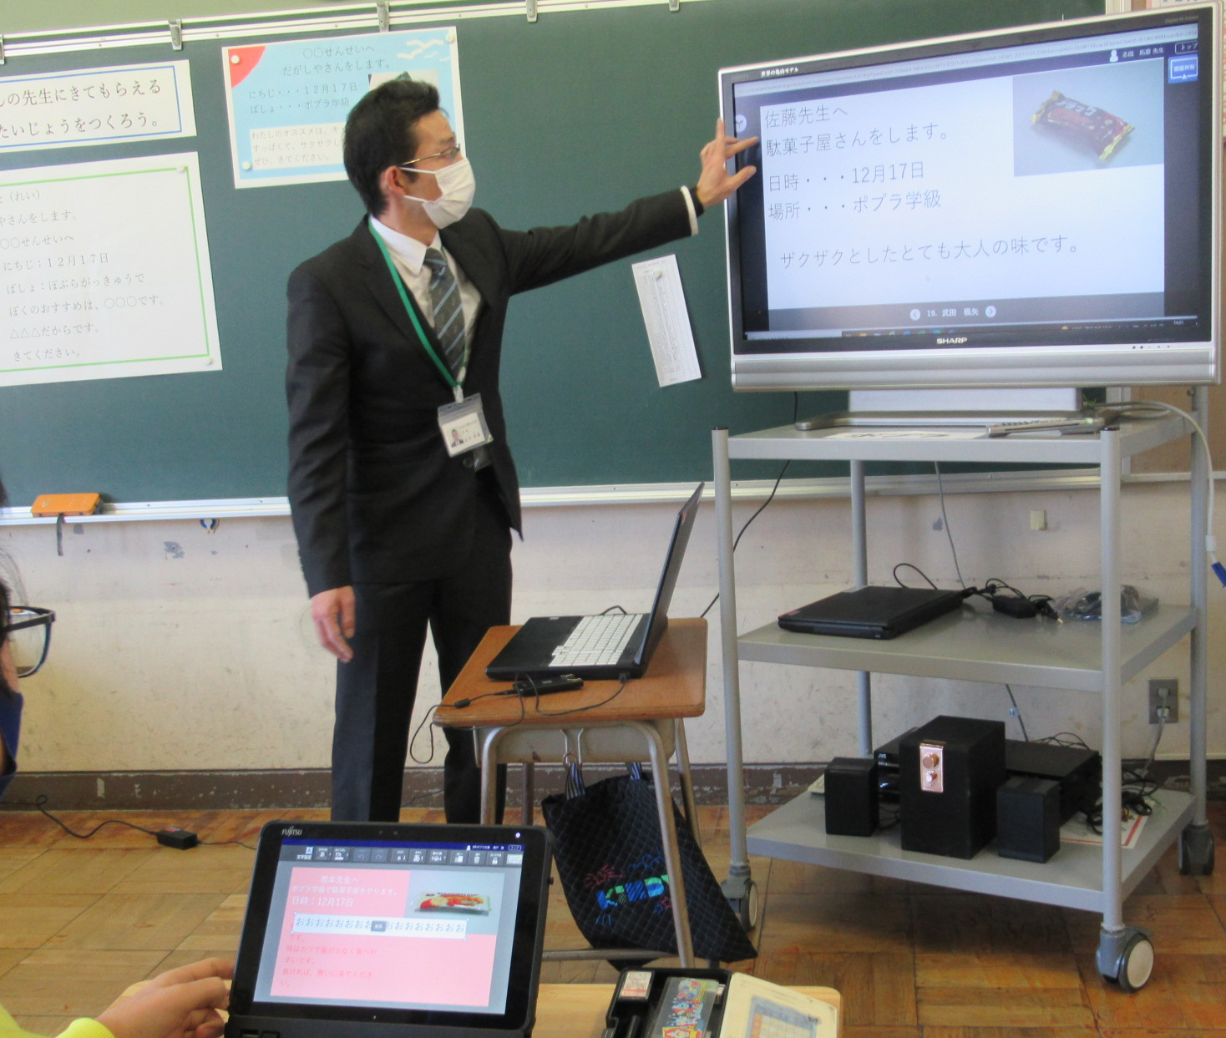
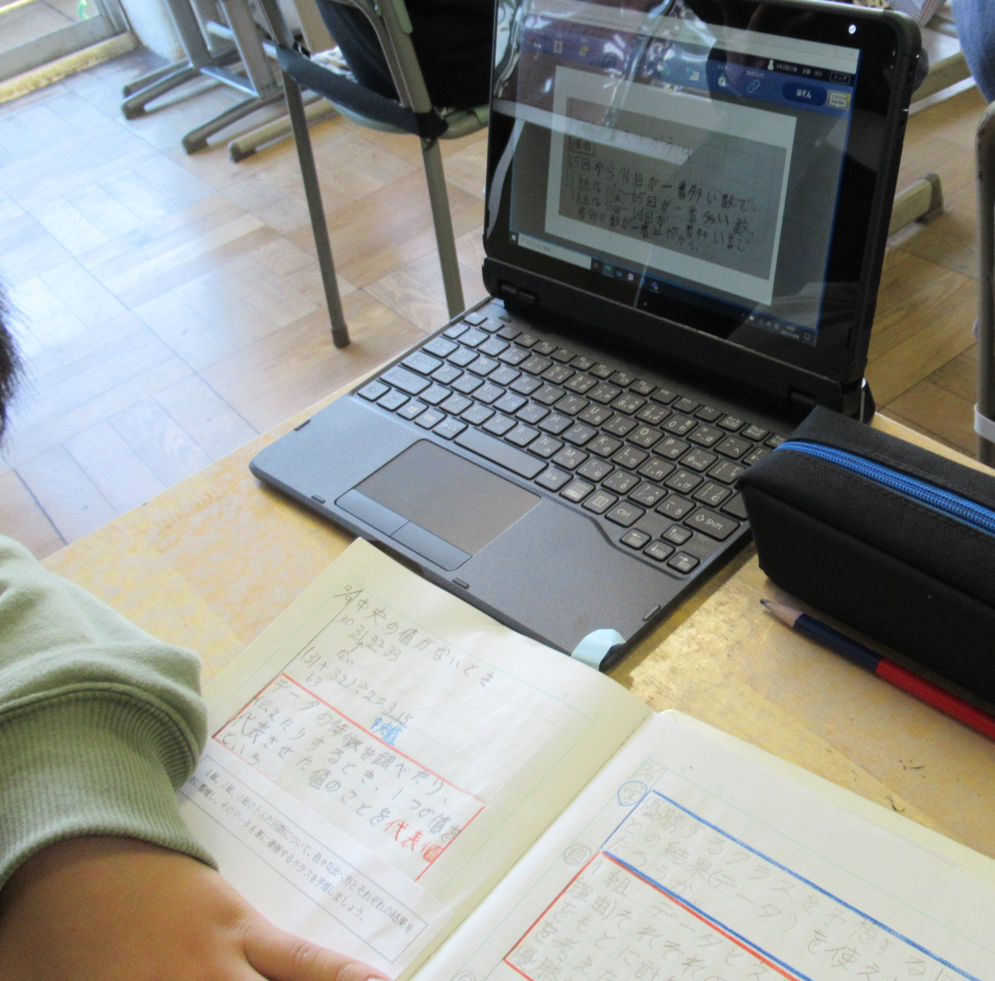
授業実践
モデル校の授業参観
教材の提示
ノートとタブレットの併用
発表・教え合い学習
佐倉市教育委員会

Slide 10
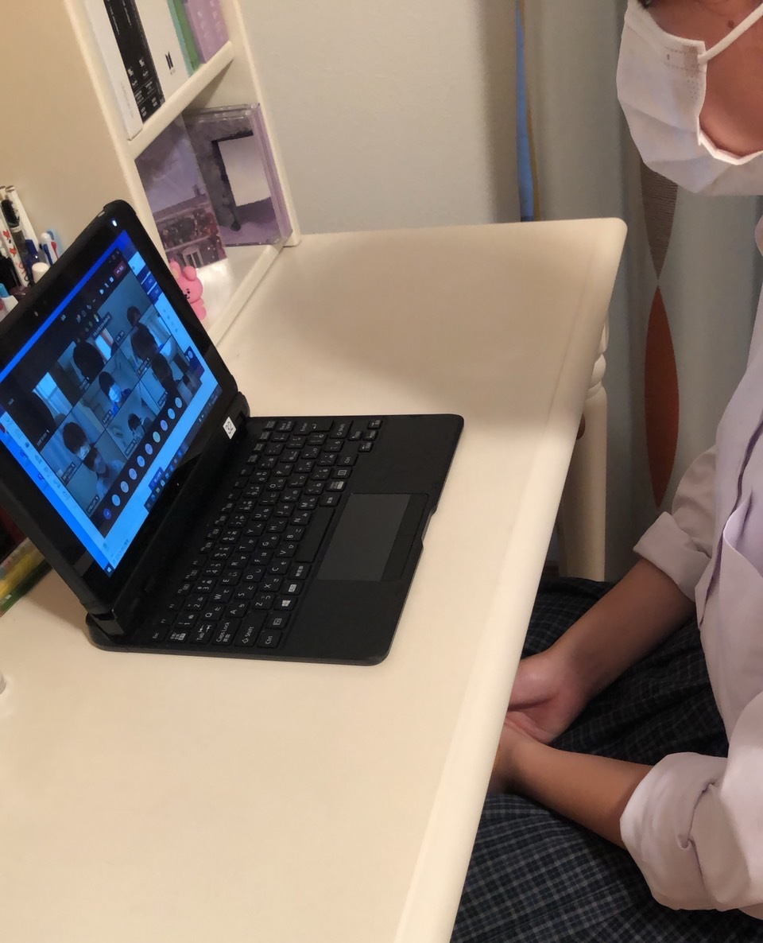
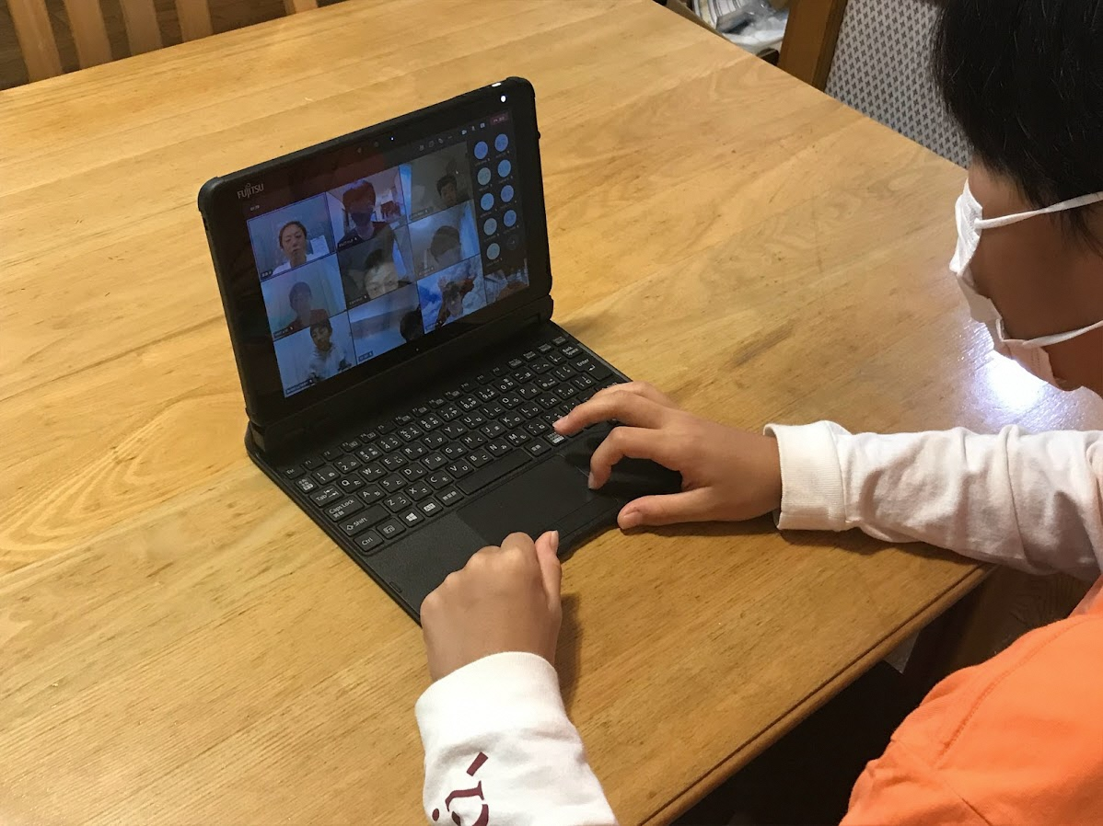
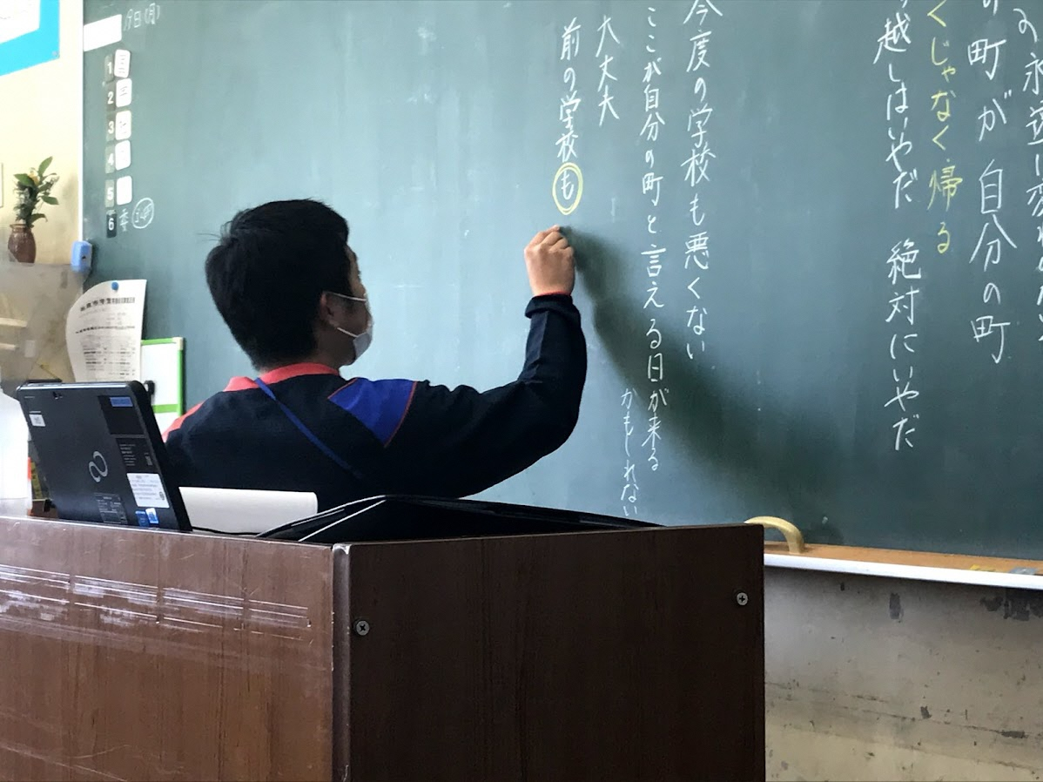
オンライン配信
オンラインによる授業配信
学校と家庭の
オンライン通信
オンラインによる
学活・健康観察
佐倉市教育委員会

Slide 11
令和７年度の目標
児童生徒の目標
ICTを活用し、児童生徒が教師と共に学び方を決める
〇児童生徒が個々の学習状況・内容に応じて学習支援ソ
フトを選択・有効活用し、他者と協働しながら学ぶことが
できる。
〇家庭学習でも、学習支援ソフトを活用できる。
佐倉市教育委員会

Slide 12
令和７年度の目標
教職員の目標
授業にICTを活用して指導する能力 肯定的回答９０％以上達成
〇児童生徒の意見を効果的に集約・提示できる。
〇児童生徒の特性や学習進度等に応じ、ICTを活用して指導方法・
教材等の柔軟な提供・設定を行う。
〇児童生徒が自らの学習の状況を把握し、主体的に学習を調整す
ることができるよう促す。
佐倉市教育委員会

